Slide 1
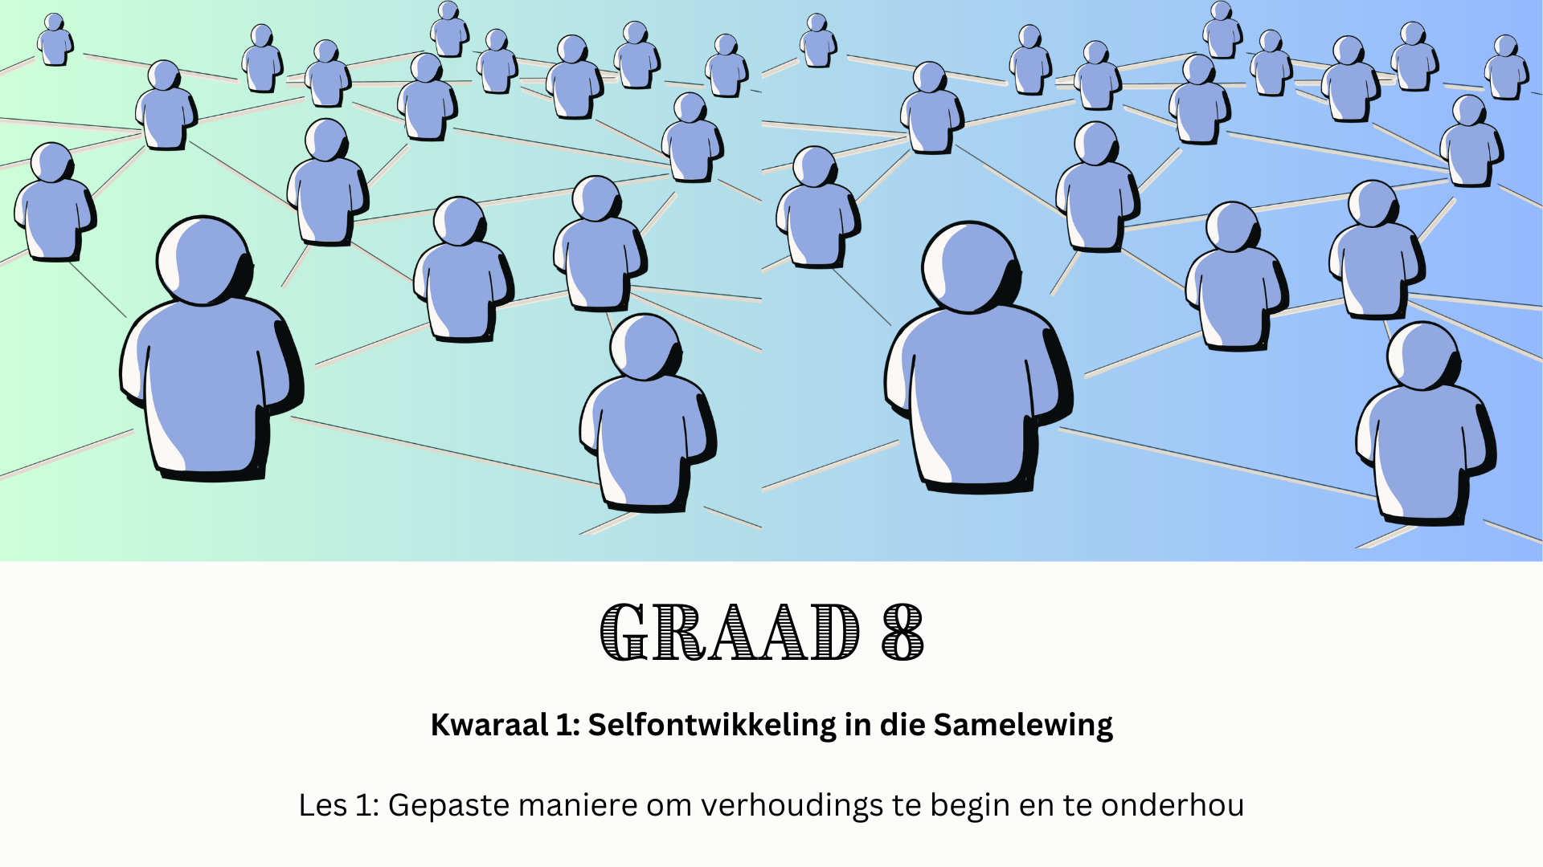

Notes:
Inleiding (1 min)
Verwelkom die leerders. Laat hulle toe om rustig te raak en hul leermateriaal gereed te kry.
Hierdie week begin ons met 'n nuwe lesreeks. Oor die volgende drie weke sal ons verhoudings ondersoek.
Vandag sal ons fokus op die belangrikheid van verhoudings en hoe om dit te begin en te onderhou.

Slide 2
Belangrikheid van Verhoudings
Maatskaplike Ondersteuning:
Die hulp en bystand wat individue van ander mense ontvang om streshantering te verbeter. Dit dra by tot 'n gevoel van waardering en samehorigheid.
Positiewe Verhoudings:
Menseverhoudings waarin partye mekaar prakties en emosioneel ondersteun, aanmoedig en help.
Notes:
Inleiding (5 min)
Begin deur leerders te vra om die begrip "verhoudings" te definieer. Moedig hulle aan om hul gedagtes en voorbeelde te deel.
Definisie: Verhoudings verwys na die verbintenisse en emosionele interaksies tussen mense. Tydens hierdie interaksies deel mense hul ervarings, bied hulle ondersteuning aan mekaar en beïnvloed hulle mekaar se lewens.
Verduidelik die belangrikheid van verhoudings in ons lewens: Ons het 'n inherente begeerte om naby aan ander te wees en verhoudings te begin en te ontwikkel.
Stel die term "maatskaplike/sosiale ondersteuning" bekend: Die hulp en bystand wat individue van ander mense ontvang om streshantering te verbeter. Dit dra by tot 'n gevoel van waardering en samehorigheid. Positiewe verhoudings verwys na menseverhoudings waarin partye mekaar prakties en emosioneel ondersteun, aanmoedig en help.
Ons ervaar ’n verskeidenheid tipe verhoudings in die verskillende stadiums van ons lewens. Namate ons groei en volwasse word, verander ons behoeftes en die aard van ons verhoudings. Ons eerste lewensverhoudings is gewoonlik dié met ons versorgers (ouers, grootouers of voogde) by die huis. Soos ons ouer word, vorm ons verhoudings met speel- en klasmaats, vriende en onderwysers.
Gedurende tienerjare (m.a.w. adolessensie/tussen die ouderdom van 10 en 19 jaar) brei ons vriendekring en verhoudings uit en sluit al hoe meer mense in. Gedurende adolessensie word vriendskappe dikwels al hoe belangriker, soms selfs belangriker as gesinsverhoudinge.

Slide 3

Kategorieë van Verhoudings
Notes:
Onderrig (3 min)
Ons bestempel mense dikwels as familie, vriende, vyande (iemand wat skynbaar nie van ons hou nie OF nie genoeg van ons hou om ons beter te leer ken nie) of vreemdelinge (mense wat ons nog nooit ontmoet het nie). Ons kyk egter 'n belangrike kategorie mis: kennisse.
Kennisse is mense wat jy herken, maar nie goed ken nie. Hulle is nie vreemdelinge nie, aangesien jy hulle al voorheen gesien het, maar hulle is nie vriende nie, want jy ken hulle nie goed genoeg nie. Jy sien hulle dalk net vlugtig by spesifieke plekke soos 'n winkelsentrum, bushalte, sportklub of tydens vakansies. Verhoudings met kennisse bly dikwels oppervlakkig van aard as gevolg van die onderstaande redes:
Daar is 'n gebrek aan geleentheid om langer in mekaar se geselskap te wees.
'n Mens het die kennisse lank gelede ontmoet, maar hul naam vergeet en is nou te skaam om weer daarna te vra.
'n Mens voel moontlik geïntimideerd deur hulle of andersom.
Mense is geneig om kennisse te herken, maar tog min met hul te gesels. Wanneer ons ons sosiale verbintenisse kategoriseer, verstaan ons die rol van kennisse ook beter. Daar is waarskynlik mense in jou klas wat jy as kennisse kan bestempel.

Slide 4

Gepaste maniere om ’n verhouding te begin
Notes:
Onderrig (8 min)
Dit is moontlik kennisse in vriende te verander. Om 'n verhouding te inisieer beteken om die verhouding te begin of aan die gang te kry.
Die begin van enige verhouding begin gewoonlik met 'n gesprek. As gevolg van die 'geskiedenis' tussen jou en 'n kennis (julle sien mekaar, maar gesels nooit) kan dit soms moeiliker wees om 'n gesprek met 'n kennis aan te knoop as met 'n vreemdeling. Hierdie gedeelde erkenning kan egter voordelig wees, omdat jul iets in gemeen het. Dit kan dan as aanknopingspunt gebruik word.
Kom ons kyk na 'n paar wenke om 'n verhouding te begin.
Dink aan ‘n onderwerp wat julle albei in gemeen het of iets waaroor julle kan saamstem.
Jy kan dit die beste doen deur vrae te stel en opregte belangstelling in die ander persoon te toon.
Wanneer jy 'n gesprek begin, kan dit nuttig wees om aanvanklik met feitelike vrae te begin en dan na oorsaaklike vrae en later waardegebaseerde vrae te beweeg. So leer jy algaande om iemand beter te verstaan.
Feitelike vrae is eenvoudige vrae oor alledaagse feite.
Oorsaaklike vrae is vrae wat vra: hoekom, hoe of wat?
Waardegebaseerde vrae is vrae wat die waardes, oortuigings, en prioriteite van 'n persoon ondersoek.
Kom ons kyk na 'n praktiese voorbeeld. Vra twee leerders om die dialoog op Skyfies 5-7 hardop te lees.

Slide 5
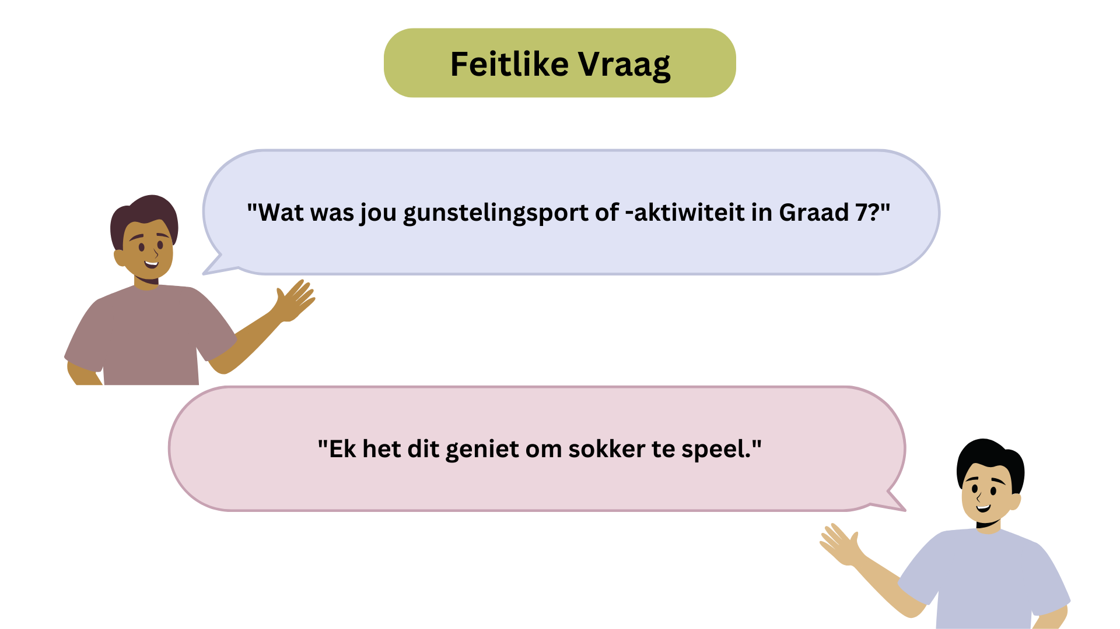
Notes:
Onderrig (vervolg)
Twee leerders lees die dialoog hardop.

Slide 6
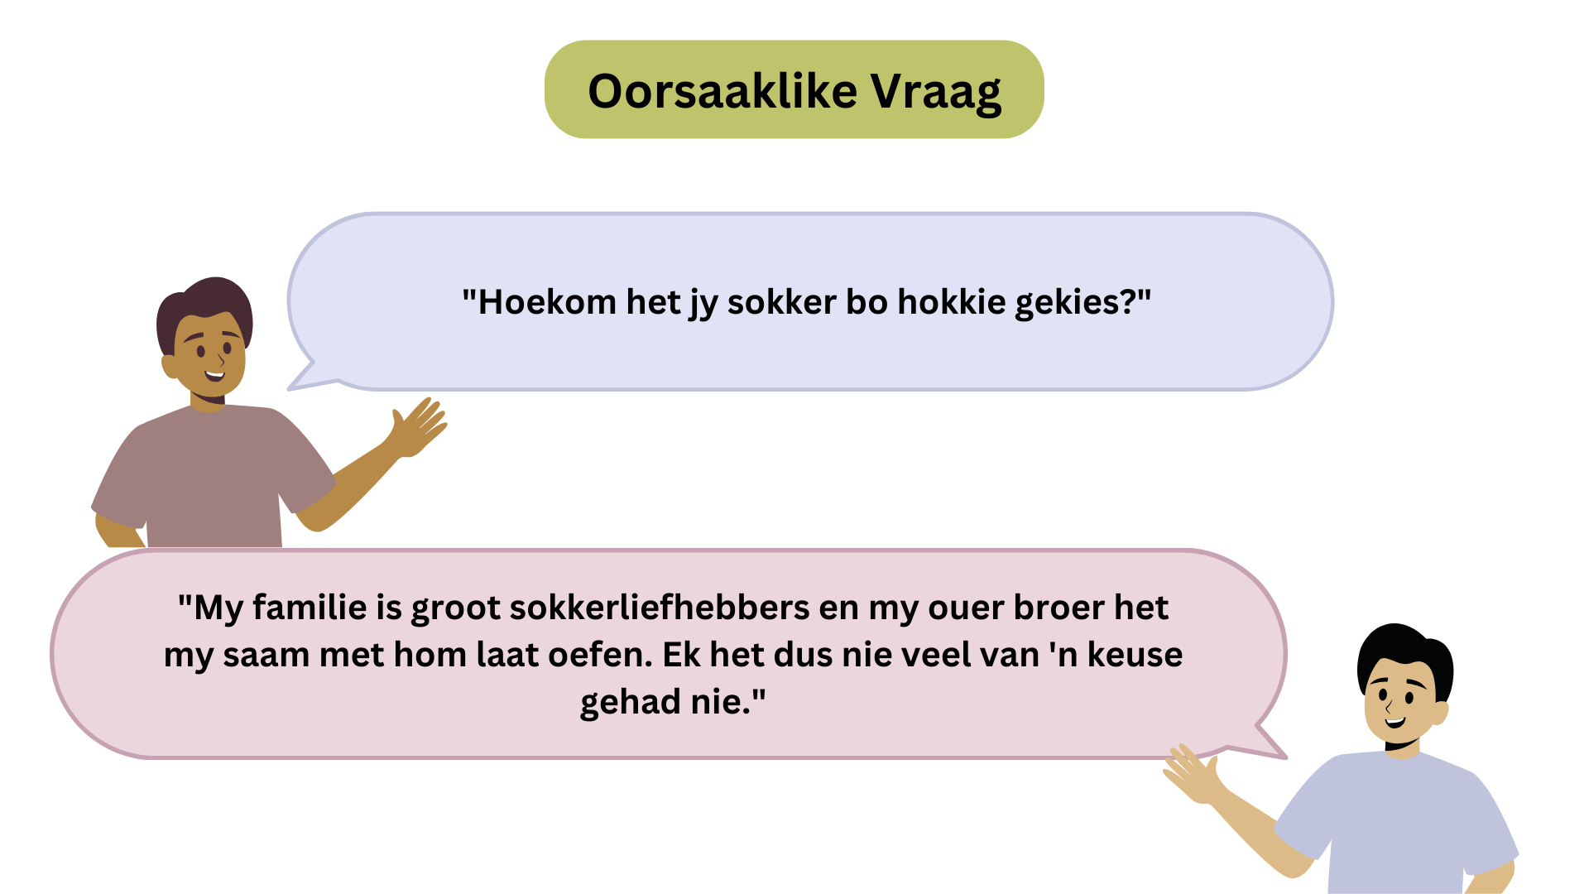
Notes:
Onderrig (vervolg)
Twee leerders lees die dialoog hardop.

Slide 7
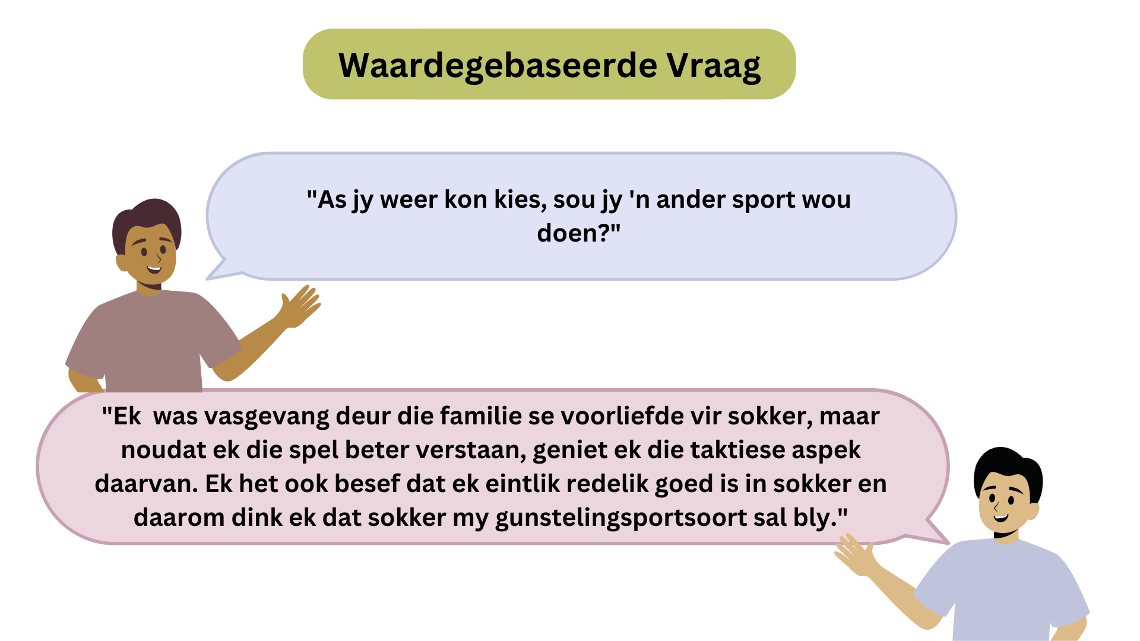
Notes:
Onderrig (vervolg)
Twee leerders lees die dialoog hardop.

Slide 8

Aktiewe luister is die praktyk om ten volle te konsentreer, te verstaan, te reageer en te onthou wat gesê word.
Notes:
Onderrig (vervolg)
Wanneer jy vriendskappe inisieer, is dit belangrik om aktief te luister na wat die ander persoon sê en min oor jouself te deel.
Neem 'n oomblik om "aktiewe luister" te definieer: Die praktyk om ten volle te konsentreer, te verstaan, te reageer en te onthou wat gesê word.
Toon opregte belangstelling in die ander persoon en wees jouself. Moenie onnodige hoë verwagtinge hê nie en aanvaar mense vir wie hulle is. (WENK: Terwyl jy aktief luister, identifiseer onderwerpe wat julle albei geniet of oor saamstem. Hierdie onderwerpe kan as aanknopingspunt in die huidige gesprek of toekomstige gesprekke gebruik word.)
Onthou, jy kan nie 'n vriendskap afdwing nie. Soms "kliek" 'n mens natuurlik met iemand as gevolg van 'n gedeelde belangstelling, soortgelyke persoonlikheid of 'n sin vir humor. Ander kere kan 'n mens se verskille 'n aantrekkingspunt wees. Dit is belangrik om vriende se individuele eienskappe te waardeer. Sommige mense sal vir altyd slegs kennisse bly, en dit is ook "oukei". Jy hoef nie met almal, wat oor jou pad kom, vriende te wees nie, maar dit is steeds belangrik om allle mense te respekteer, selfs al is hulle net kennisse.

Slide 9
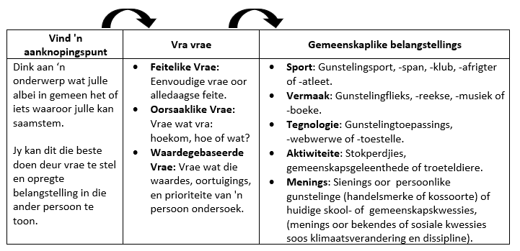
Aktiwiteit in Pare
Notes:
Aktiwiteit in Pare (8 min)
Ons gaan nou oefen om hierdie metode toe te pas.
Soek iemand in die klas wat jy nie goed ken nie. (Gee leerders die geleentheid om op ander plekke te gaan sit.)
Probeer 'n aanknopingspunt vind deur 'n onderwerp te bepaal waaroor julle al twee kan praat. (Verwys leerders na die lys van gemeenskaplike belangstellings op die skyfie.)
Sport: Gunstelingsport, -span, -klub, -afrigter of -atleet.
Vermaak: Gunstelingflieks, -reekse, -musiek of -boeke.
Tegnologie: Gunstelingtoepassings, -webwerwe of -toestelle.
Aktiwiteite: Stokperdjies, gemeenskapsgeleenthede of troeteldiere.
Menings: Sienings oor persoonlike gunstelinge (handelsmerke of kossoorte) of huidige skool- of gemeenskapskwessies, (menings oor bekendes of sosiale kwessies soos klimaatsverandering en dissipline).
Nou gaan julle mekaar vrae begin vrae: Begin met een feitelike vraag.
Volg op met een oorsaaklike vraag (waarom, hoe of wat?).
Eindig met een waardegebaseerde vraag.
Luister mooi na hul antwoorde, want jy gaan aan die klas terugvoer gee oor wat jy by jou maat geleer het.
Laat leerders ses minute toe om hul gesprekke te voer, en laat dan twee minute toe vir terugvoer aan die res van die klas.

Slide 10

WENK: Hoe om ’n gesprek goed af te sluit
Notes:
As jy met iemand gesels wat jy nie goed ken nie, kom daar dikwels 'n punt in die gesprek waar jy dit wil beëindig, maar jy weet nie hoe om afskeid te neem sonder om aanstootlik te wees of die situasie ongemaklik te maak nie. Hier is 'n goeie wenk: As jy voel dit is tyd om totsiens te sê, sê vir die persoon: "Wel, dit was regtig lekker om met jou te gesels." Dit is 'n natuurlike manier om die gesprek op 'n positiewe noot af te sluit. Probeer dit die volgende keer as jy 'n gesprek moet beëindig.

Slide 11

Groepaktiwiteit
Notes:
Groepaktiwiteit (10 min)
Sodra jy 'n vriendskap begin het, is die volgende belangrike stap die instandhouding van die verhouding. Dit beteken om die vriendskap aan die gang te hou en om dit te versterk.
Enige verhouding, hetsy met vriende, klasmaats, maats of kennisse, vereis toewyding van beide partye.
In groepe van VIER tot VYF sal leerders nou 'n dinkskrum hou oor maniere om verhoudings te onderhou en te versterk.
Laat sewe minute toe vir die dinkskrum toe. Leerders moet aantekeninge in Aktiwiteit 1 (Les 1 – Werkkaart) maak.
Laat dan drie minute toe vir terugvoer van groepe. Moontlike antwoorde is in die Les 1 – Werkkaart MEMO beskikbaar:
Duidelike en eerlike kommunikasie help om misverstande te voorkom en verhoed die seermaak van gevoelens.
Wys dat julle omgee vir mekaar se welstand. (Byvoorbeeld, as hulle genoem het dat hulle aan 'n wedstryd gaan deelneem, vra vir hulle hoe dit gegaan het.)
Respekteer mekaar se opinies en grense.
Wees betroubaar en eerlik. Behandel mekaar gelyk en regverdig.
Albei partye moet bereid wees om hulle tot die verhouding te verbind deur tyd en moeite op te offer. (Byvoorbeeld, albei moet 'n poging aanwend om betyds te wees vir ontmoetings of tydig op boodskappe te reageer.)
Bestee gereeld tyd saam en bly in kontak om die verbintenis te bevorder. Neem deel aan gemeenskaplike aktiwiteite wat julle albei geniet.
Lag en kuier lekker saam met mekaar.
Kom jou beloftes na.
Wees beskikbaar om mekaar in alle omstandighede te ondersteun.
'n Ware vriendskap word nie gebou op gewildheid of voorkoms nie.
Respekteer mekaar se verskille – ons het die reg tot verskillende standpunte, idees en opinies.
Meningsverskille lei nie noodwendig tot die beëindiging van vriendskappe nie. Respekteer en vergewe mekaar.

Slide 12

Refleksie
Notes:
Refleksie (5 min)
Sluit die les af en laat leerders toe om die refleksievraag in Aktiwiteit 2 (Les 1 – Werkkaart) te voltooi.

